Slide 1
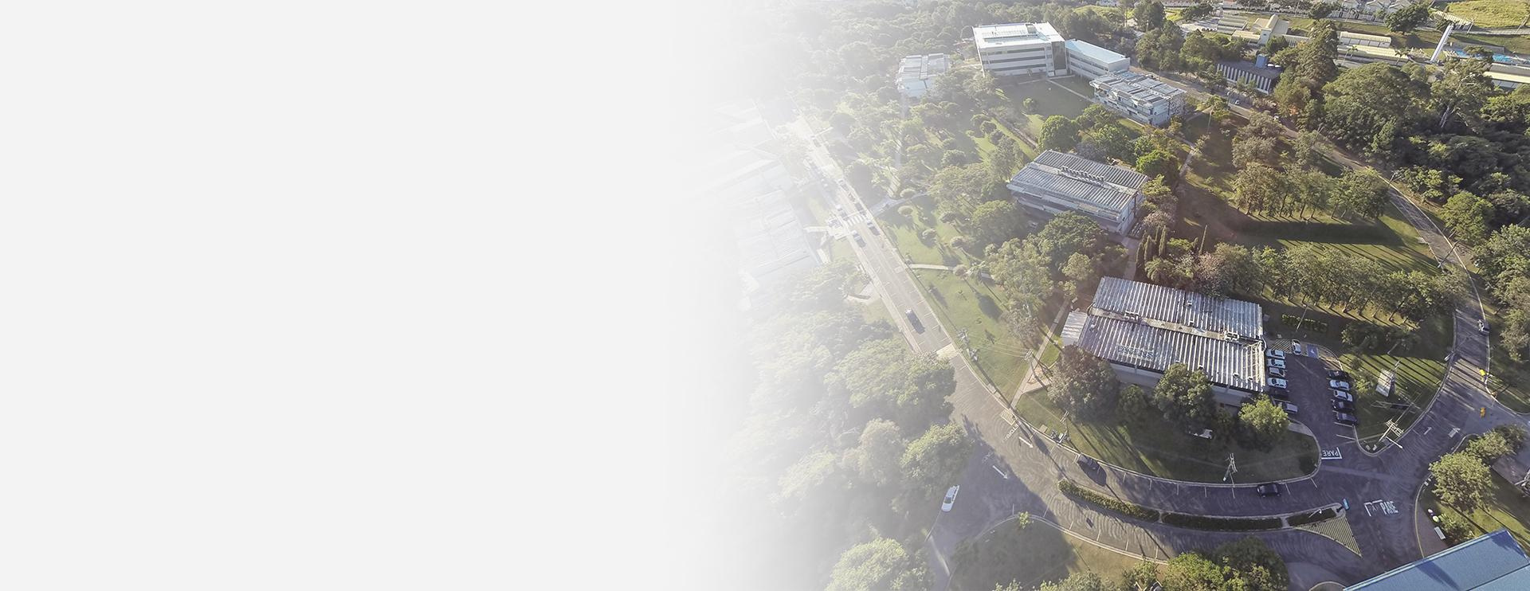




Web Design
Pastelaria da Sogra
Vitor Hugo R. dos Santos (RA 190508) · Davi de Oliveira Silva (RA 263232) · Matheus Giachetti (264921)
Gabriel Martins Antunes (RA 264099) · Gabriel Martins Antunes (RA 263648)
Notes:
20s. Apresentar equipe e tema. A versão acadêmica do site não recebe pedidos nem pagamentos reais. Confirmar grafia e RAs com os participantes.

Slide 2
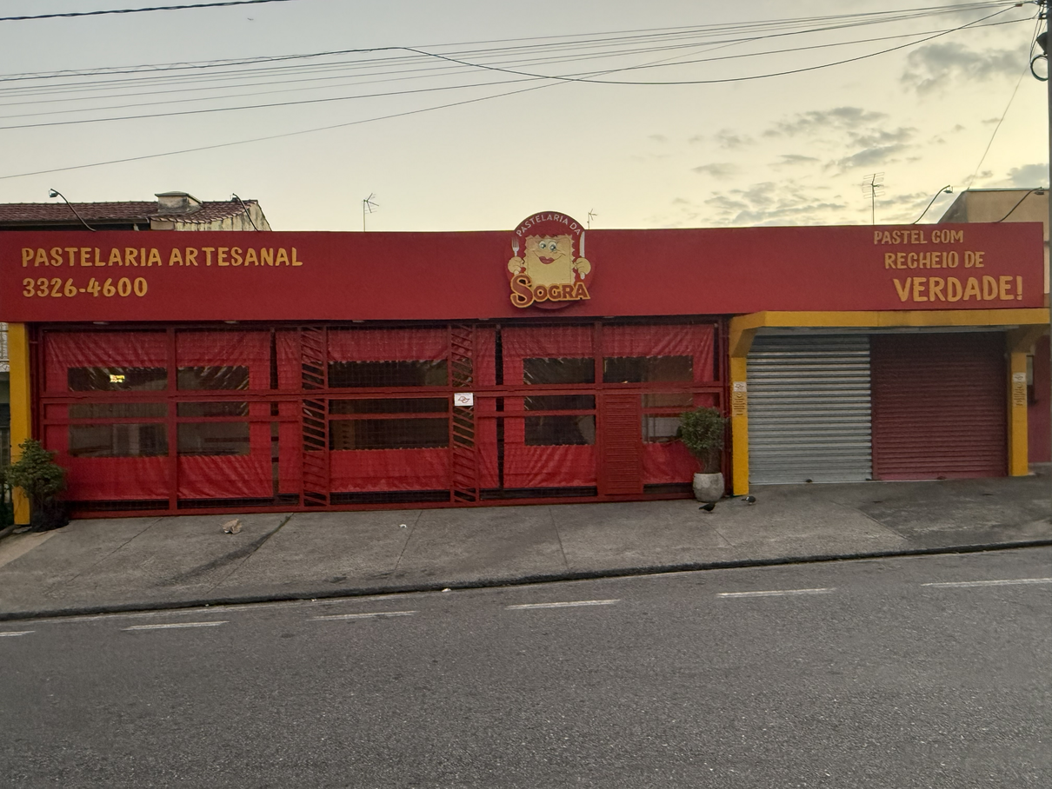

01 · CONTEXTO
02/12
O projeto: contexto e objetivo
Uma presença digital própria para apresentar a Pastelaria da Sogra em Sorocaba.
O DESAFIO
Reunir informações e facilitar a navegação
1
Apresentar a história e os diferenciais da empresa.
2
Organizar cardápio, fotos, contato e localização.
3
Oferecer experiência responsiva e interativa.
6
páginas
24
produtos
16
fotos
Rua Oswaldo Cruz, 408 · Vila Progresso
CHECKOUT DEMONSTRATIVO · SEM PEDIDOS OU PAGAMENTOS REAIS
PASTELARIA DA SOGRA · WEB DESIGN · AC2 2026
Notes:
~50s. Apresentar a Pastelaria da Sogra em Sorocaba e o objetivo de organizar história, cardápio, fotografias, localização e contato em uma presença institucional própria. Citar seis páginas, 24 produtos e 16 fotos. Explicar que o checkout é demonstrativo, sem pedidos ou pagamentos reais.

Slide 3
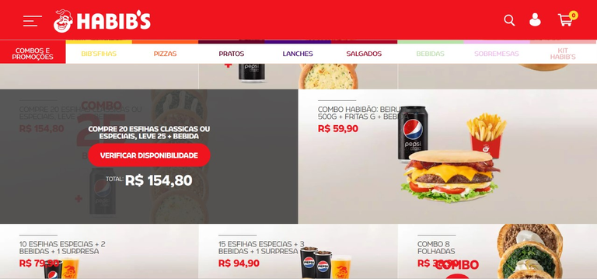
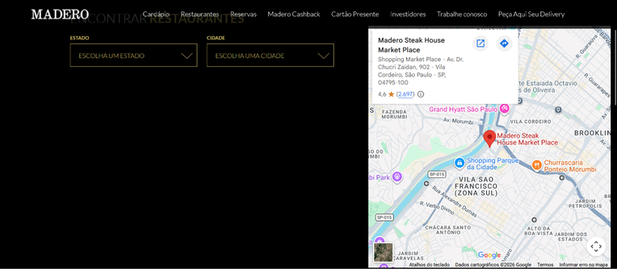
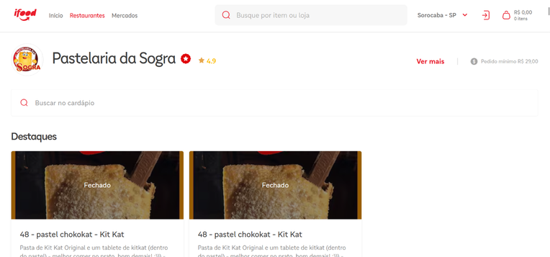
02 · REFERÊNCIAS
Benchmarking: referências e decisões
03/12
Observamos soluções existentes para orientar decisões, sem copiar suas interfaces.
HABIB’S
MADERO
IFOOD
O QUE OBSERVAMOS
O QUE OBSERVAMOS
O QUE OBSERVAMOS
Categorias bem localizadas
Hierarquia de informação
Fluxo de escolha
COMO APLICAMOS
COMO APLICAMOS
COMO APLICAMOS
Filtros por categoria no cardápio
Destaques e seções organizadas
Cards com preço e botão Adicionar
RESULTADO · Cardápio mais claro, navegação ágil e chamadas para ação consistentes
PASTELARIA DA SOGRA · WEB DESIGN · AC2 2026
Notes:
~55s. Explicar três referências do benchmarking: Habib’s (categorias), Madero (hierarquia de informação) e iFood (fluxo de escolha). Mostrar o aprendizado aplicado no site: filtros, seções visuais e cards com preço e botão Adicionar. As capturas são referências, não elementos copiados para a interface.

Slide 4
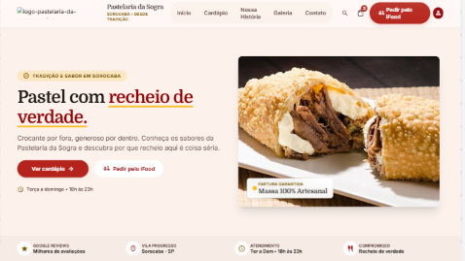
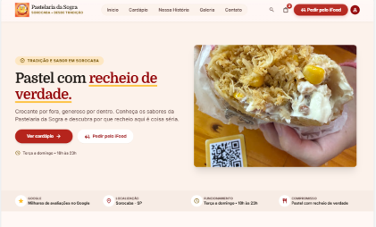
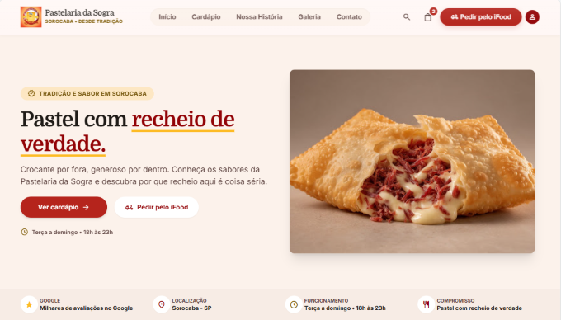
03 · DESIGN
Prototipação: evolução V1 → V3
04/12
O site foi refinado visualmente antes de consolidar a interface final.
V1 · PROPOSTA INICIAL
V2 · REFINAMENTO
V3 · APROVADA
→
→
ESTRUTURA
REFINAMENTO
CONSOLIDAÇÃO
V1 · Estrutura inicial e organização da Home
V2 · Ajustes de hierarquia, espaços e imagens
V3 · Padrão visual consolidado no projeto
IDENTIDADE FINAL
Critério: consistência entre as seis páginas e adaptação a telas menores
Vermelho
Amarelo
Creme
#B5241C
#F4B41A
#FFF7E8
PASTELARIA DA SOGRA · WEB DESIGN · AC2 2026
Notes:
~50s. Mostrar a evolução da Home em três protótipos: V1 (proposta inicial), V2 (refinamento) e V3 (aprovada). Descrever a revisão de hierarquia visual, espaços e mídias; não afirmar métricas inexistentes. Fechar com a identidade final (vermelho, amarelo e creme) e o critério: consistência entre as seis páginas e adaptação a telas menores.

Slide 5
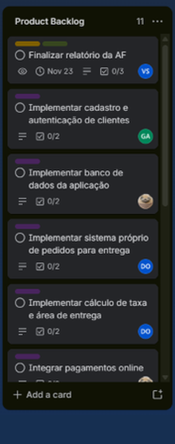
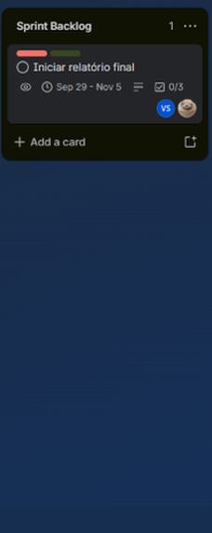

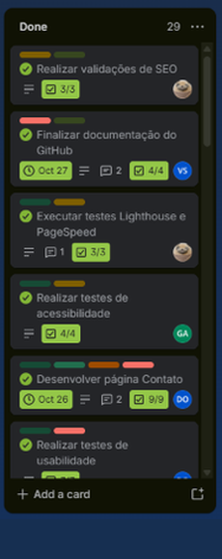
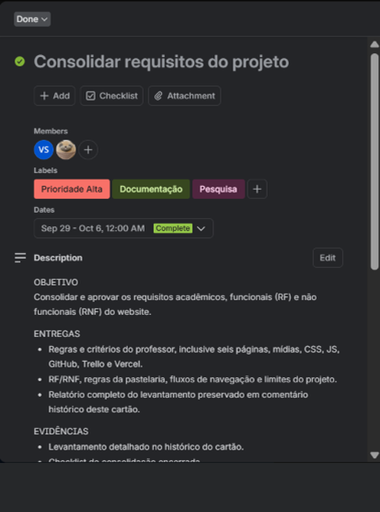
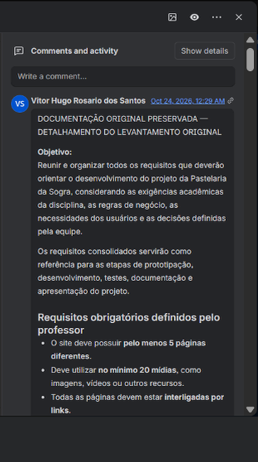
04 · PROCESSO
05/12
Gestão de tarefas e backlog
As decisões foram acompanhadas com responsáveis, prioridades e histórico.
11
Product Backlog
1
Sprint Backlog
0
Doing
29
Done
Cartão detalhado: Consolidar requisitos do projeto
41 cartões em 4 colunas: o backlog registra entregas concluídas, tarefas pendentes e evolução futura.
PASTELARIA DA SOGRA · WEB DESIGN · AC2 2026
Notes:
~1min. Mostrar o fluxo Product Backlog → Sprint Backlog → Doing → Done. Na captura atualizada, os 41 cartões aparecem como 11 no Product Backlog, 1 no Sprint Backlog, 0 em Doing e 29 em Done. Em seguida, abrir o cartão Consolidar requisitos do projeto e mostrar objetivo, entregas, evidências, membro responsável, etiquetas e comentário com o levantamento detalhado. As capturas são do quadro atualizado para a AC2; contagens podem mudar posteriormente.

Slide 6
05 · EQUIPE
06/12
Organização e trabalho em equipe
Papéis complementares, tarefas registradas e integração das entregas.
VH
DO
MG
GA
GA
RA 190508
RA 263232
RA 264921
RA 264099
RA 263648
Vitor Hugo
Rosario dos Santos
Davi de Oliveira
Silva
Matheus
Giachetti
Gabriel Martins
Antunes
Gabriel Martins
Antunes
Gestão do Trello
Organização do GitHub
Desenvolvimento
Testes funcionais
Identificação de falhas
Desenvolvimento
SEO técnico
Apresentação
Testes e validação
Pesquisa visual
Benchmarking
Testes e validação
Benchmarking
✓
Responsáveis nos cartões do Trello
✓
Protótipos versionados no repositório
✓
Commits e histórico no GitHub
PASTELARIA DA SOGRA · WEB DESIGN · AC2 2026
Notes:
~55s. Apresentar as cinco pessoas, as responsabilidades reais mostradas e evidências no Trello ou GitHub. Confirmar com o grupo a grafia e os RAs dos dois Gabriéis, que estão com o mesmo nome. Não atribuir autoria de atividades sem confirmação.

Slide 7
06 · TECNOLOGIA
07/12
Desenvolvimento e decisões técnicas
Tecnologias compatíveis com o escopo: site estático, interativo e responsivo.
H5
HTML5
C3
CSS3
JS
JavaScript
Estrutura semântica das seis páginas
Layout responsivo e identidade visual
Busca, filtros, galeria e checkout
localStorage guarda os itens do carrinho no próprio navegador
Limite assumido checkout simulado: sem backend, pedido real ou pagamento online
FLUXO DE TRABALHO
TRELLO
GITHUB
VERCEL
planejamento e backlog
código e histórico de versões
site no ar a cada atualização
PASTELARIA DA SOGRA · WEB DESIGN · AC2 2026
Notes:
~55s. Explicar as camadas: HTML5 estrutura, CSS3 aparência e responsividade, JavaScript interatividade (busca, filtros, galeria, checkout). localStorage guarda o carrinho no próprio navegador, sem servidor. O fluxo de compra é simulado: não há integração de pagamento. Fluxo de trabalho: Trello para planejar, GitHub para versionar e Vercel para publicar; a cada atualização na branch principal o site é republicado.

Slide 8
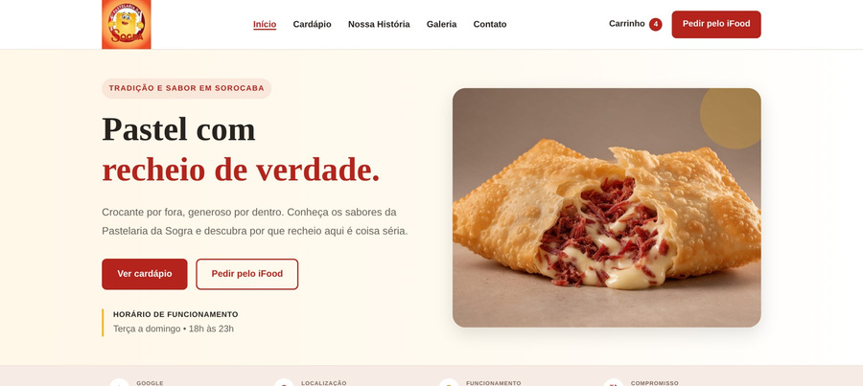
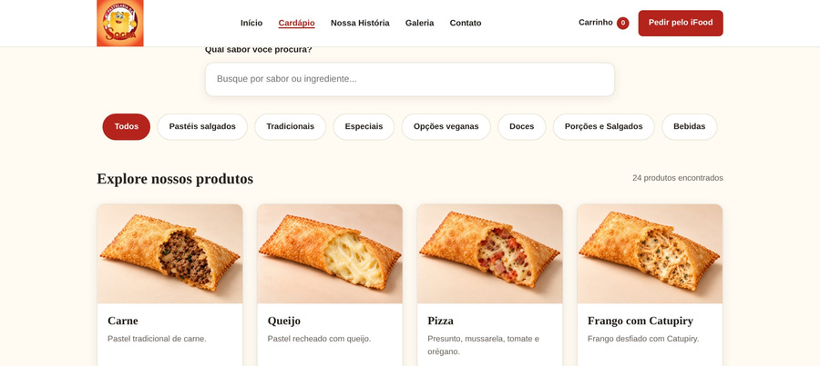
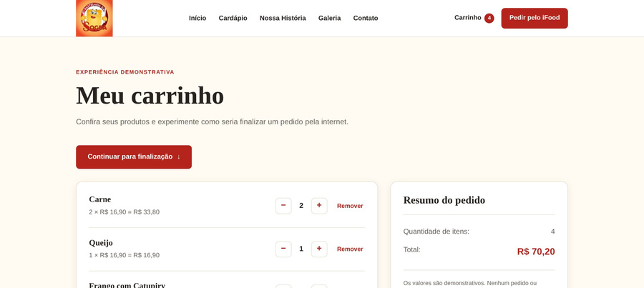
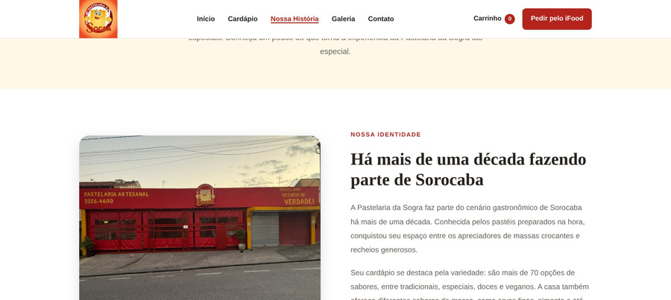
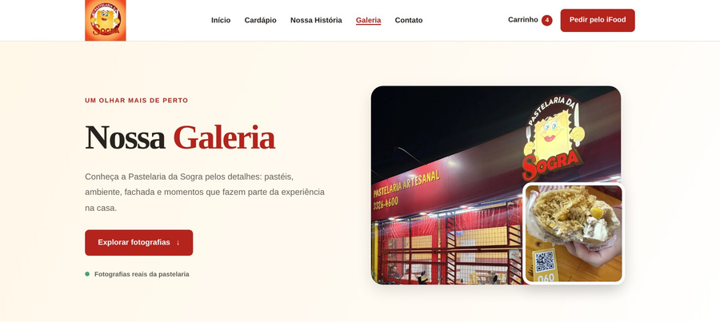
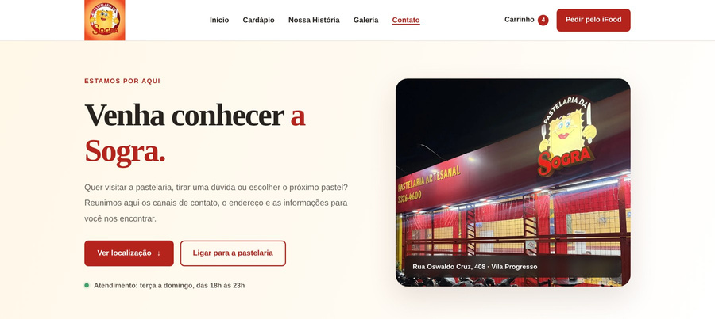
07 · PRODUTO
08/12
O produto: seis páginas integradas
Navegação completa entre conteúdo institucional, cardápio e interações.
HOME
CARDÁPIO
CARRINHO
Destaques, avaliações e localização
24 produtos, filtros e pesquisa
Quantidades e checkout simulado
NOSSA HISTÓRIA
GALERIA
CONTATO
Tradição e diferenciais
16 fotos, filtros e ampliação
Mapa, rota e canais
PASTELARIA DA SOGRA · WEB DESIGN · AC2 2026
Notes:
~50s. O site publicado tem seis páginas: Home, Cardápio, Carrinho, Nossa História, Galeria e Contato. Passar rapidamente pelo papel de cada uma (destaques e avaliações; 24 produtos com busca e filtros; carrinho com checkout simulado; história; 16 fotos com ampliação; mapa, rota e canais). Itens são demonstrativos. Capturas feitas do código atual do repositório; se preferir, troque por capturas do endereço da Vercel.

Slide 9

08 · DEMONSTRAÇÃO
09/12
Demonstração do fluxo ao vivo
A versão hospedada na Vercel será explorada diretamente no navegador.
1
Cardápio
Filtrar e adicionar dois produtos
2
Carrinho
Conferir quantidade e total
3
Usabilidade
Atalho para finalizar a simulação
4
Validação
Telefone incorreto e mensagem junto ao campo
Acesse o site agora
5
Resultado
projeto-web-pastelaria-da-sogra.vercel.app
Confirmação fictícia e galeria interativa
SEM PEDIDOS REAIS · DADOS FICTÍCIOS
PASTELARIA DA SOGRA · WEB DESIGN · AC2 2026
Notes:
~2min30s. Abrir a Vercel e seguir os cinco passos: filtrar e adicionar dois produtos no cardápio; conferir quantidade e total no carrinho; mostrar o atalho para finalizar; testar um telefone inválido e mostrar a mensagem junto ao campo; completar a simulação e navegar pela galeria. Deixar dados fictícios preparados. Atenção à janela de horários no checkout (terça a domingo, 18h às 23h; segunda fechado). Plano B: manter prints ou um vídeo curto do fluxo no computador, caso a internet da sala falhe.

Slide 10
09 · QUALIDADE
10/12
Testes, correções e qualidade
Auditoria funcional e medições Lighthouse orientaram as melhorias finais.
1
SEO técnico
HOME · DESKTOP
Favicon, canonical, Open Graph, robots.txt, sitemap.xml e página 404
100
96
96
100
2
Carrinho resistente
Dados inválidos salvos no navegador são ignorados
Desempenho
Acessibilidade
Boas práticas
SEO
HOME · MOBILE
3
Testes de quebra
Testes manuais nas 6 páginas; carrinho, checkout e teclado validados
99
96
96
100
4
Desempenho e UX
Desempenho
Acessibilidade
Boas práticas
SEO
Imagens otimizadas, pré-carregamento da galeria e atalho ao carrinho
Medições Lighthouse da Home em 24/10/2026 (não de todas as páginas); os valores variam entre execuções.
PASTELARIA DA SOGRA · WEB DESIGN · AC2 2026
Notes:
~1min10s. Explicar os exemplos documentados: SEO técnico (favicon, canonical, Open Graph, robots.txt, sitemap.xml e página 404), carrinho que ignora dados locais inválidos, testes manuais de navegação pelas seis páginas e verificações de carrinho, checkout, responsividade e teclado; imagens otimizadas e pré-carregamento da Galeria. Não afirmar que uma suíte automatizada de navegador foi executada, pois não há evidência documentada dela. Lighthouse apenas da Home: desktop 100/96/96/100 e mobile 99/96/96/100 (desempenho, acessibilidade, boas práticas, SEO). Evidências JPEG em docs/testes/lighthouse. As notas podem variar; não extrapolar para as demais páginas.

Slide 11
10 · VERSÕES
11/12
Versionamento e entregas
O GitHub registra a evolução; tags SemVer marcam cada marco do projeto.
MAJOR . MINOR . PATCH
77
8
v1.0.0
MAJOR
MINOR
PATCH
commits
tags publicadas
versão estável
incompatibilidade
recurso compatível
correção compatível
v0.1.0
v0.2.0
v0.3.0
v0.4.0
v0.4.1
v0.5.0
v0.6.0
v1.0.0
Estrutura inicial do projeto
Estrutura HTML da Home
Cardápio com pesquisa e filtros
Galeria responsiva e ampliação
Correção da metadescrição (PATCH)
Página Contato, mapa e atendimento
Checkout acadêmico simulado
Versão estável
publicada para a AC2
Sete tags históricas retrospectivas e v1.0.0 publicada. Cada commit registra uma mudança; cada tag identifica uma versão.
AC2: 6 páginas · 24 produtos · 16 fotos · deploy na Vercel Próximo: relatório acadêmico em 23/11
PASTELARIA DA SOGRA · WEB DESIGN · AC2 2026
Notes:
~1min10s. Explicar a diferença entre commits e tags e o padrão MAJOR.MINOR.PATCH. Conferência do GitHub antes da revisão: 77 commits na branch main e 8 tags publicadas. As sete tags v0.x representam marcos históricos identificados retrospectivamente nos commits reais; a tag anotada v1.0.0 já foi publicada e fixa a entrega estável aprovada pelo grupo. Mostrar a distinção entre a tag e commits posteriores apenas de documentação, sem dizer que a versão ainda está prevista. Se o repositório mudar depois, citar que a contagem refere-se à conferência desta revisão.

Slide 12
Web Design
Obrigado!
Pastelaria da Sogra · Perguntas?
Notes:
20s. Agradecer e abrir perguntas, sem ultrapassar 15 minutos.

